Slide 1

Chrome Dev tool

Slide 2

Что такое Dev tool?
Это программы, позволяющие создавать, тестировать и отлаживать программное обеспечение.

Slide 3
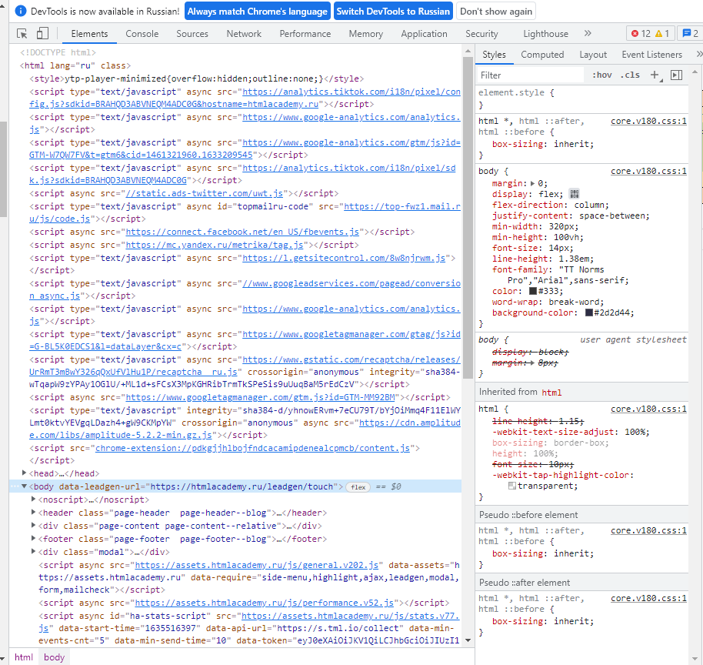
ПАНЕЛЬ ELEMENTS:
Она демонстрирует структуру html страницы.
В панели Elements располагается дерево элементов. Здесь можно открывать теги, смотреть их содержимое, при этом в документе будет подсвечиваться текущий выбранный тег. Также можно посмотреть различные атрибуты, например, «Класс» или «Размер», а так же изменить их.
Но эти действия не сохранят введенных данных, а помогут просто визуально оценить применение изменений. Кроме этого, можно просмотреть код конкретного элемента страницы.
Кликом по иконке телефона слева от вкладки Elements вызывается окно, в котором можно изменять размер предполагаемого экрана, таким образом эмулируя тот или иной девайс и контролировать отображение страницы на нем.

Slide 4
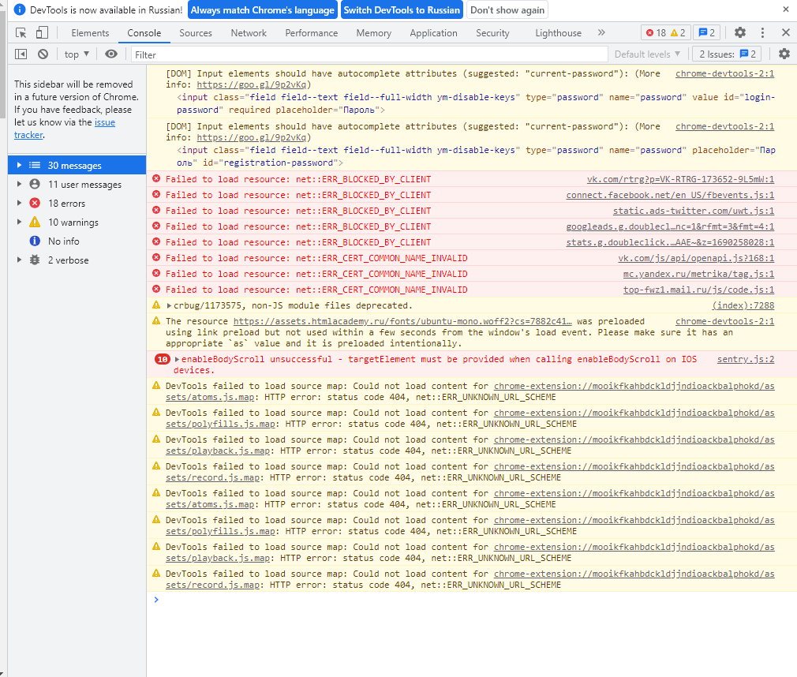

Панель CONSOLE:
Консоль в браузере Chrome - это инструмент, с помощью которого можно не только посмотреть наполнение страницы, которое выводится браузером, а также увидеть существующие ошибки (что чаще всего и делают тестеры и исправить эти ошибки гораздо проще и быстрее (что чаще всего делают девелоперы).

Slide 5
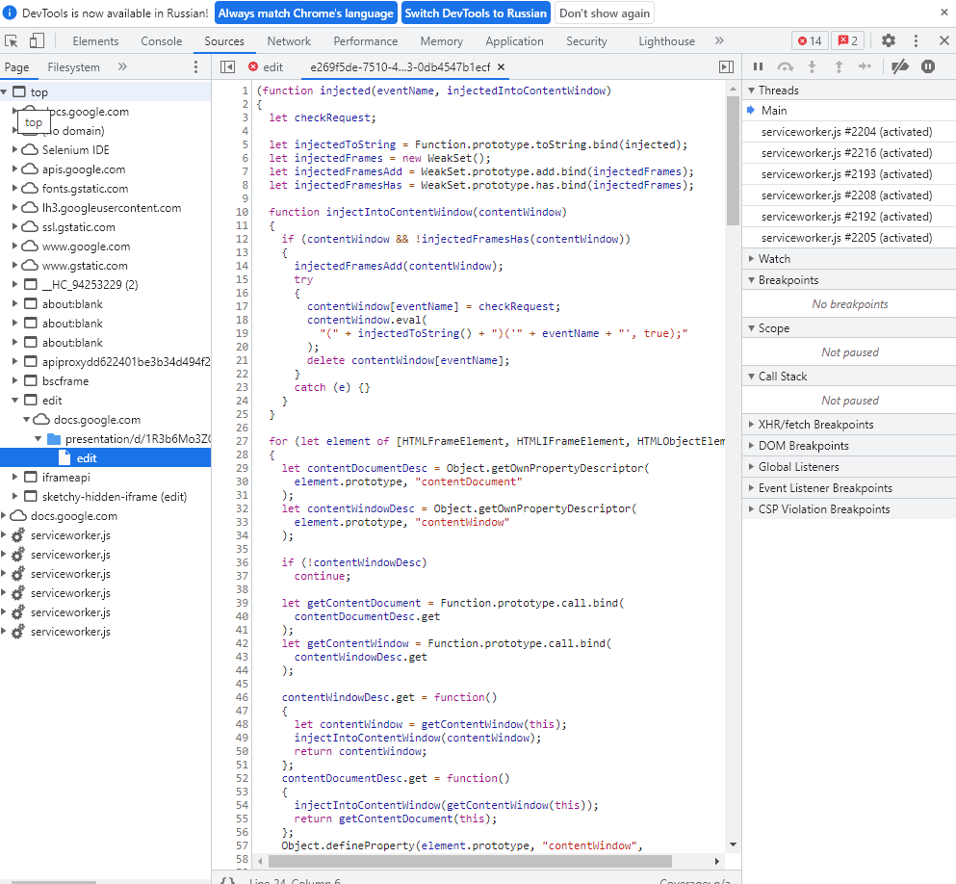
Панель Sources:
Она показывает все подключенные к странице ресурсы. Чаще всего эта вкладка используется при отладке кода программистами.

Slide 6
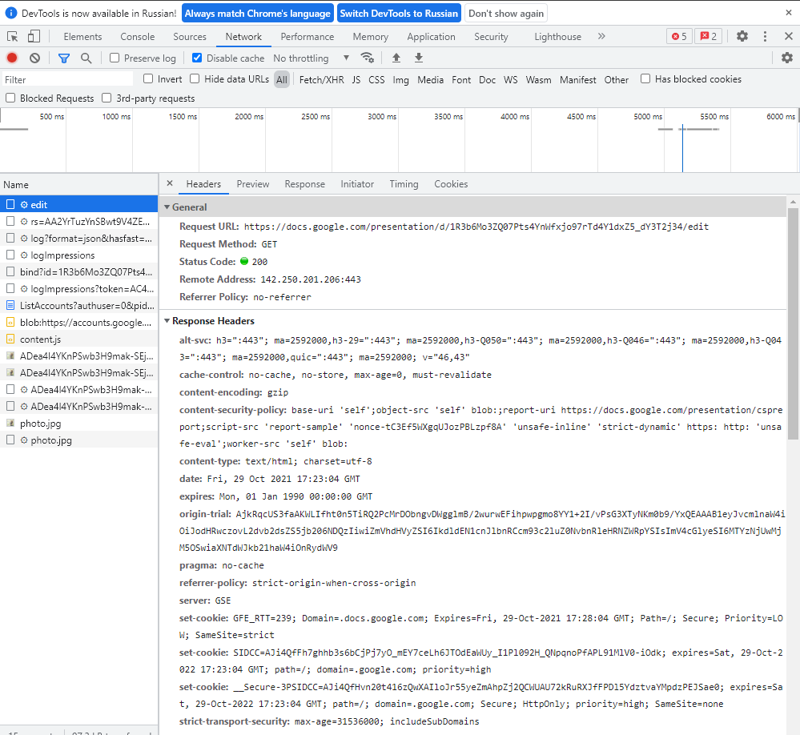
Панель network:
Основная функция данной вкладки -запись сетевого журнала.
Она дает представление о запросах и ресурсах, которые загружаются в режиме реального времени.
Именно в этой вкладке можно посмотреть запросы, которые отправляются на сервер, а также ответы, которые приходят из него, их содержание и характеристики.
Здесь можно узнать тип запроса, который был отправлен для получения ресурса, статус ответа, размер ресурса и многое другое.
Если нажать кнопку фильтра, появится возможность посмотреть, как загружаются определенные ресурсы — например, картинки или шрифты.
В левом нижнем углу — информация о количестве запросов, трафике и времени загрузки. Ещё мы можем выбрать скорость соединения и проверить, как сайт работает на мобильном где-нибудь за городом.

Slide 7
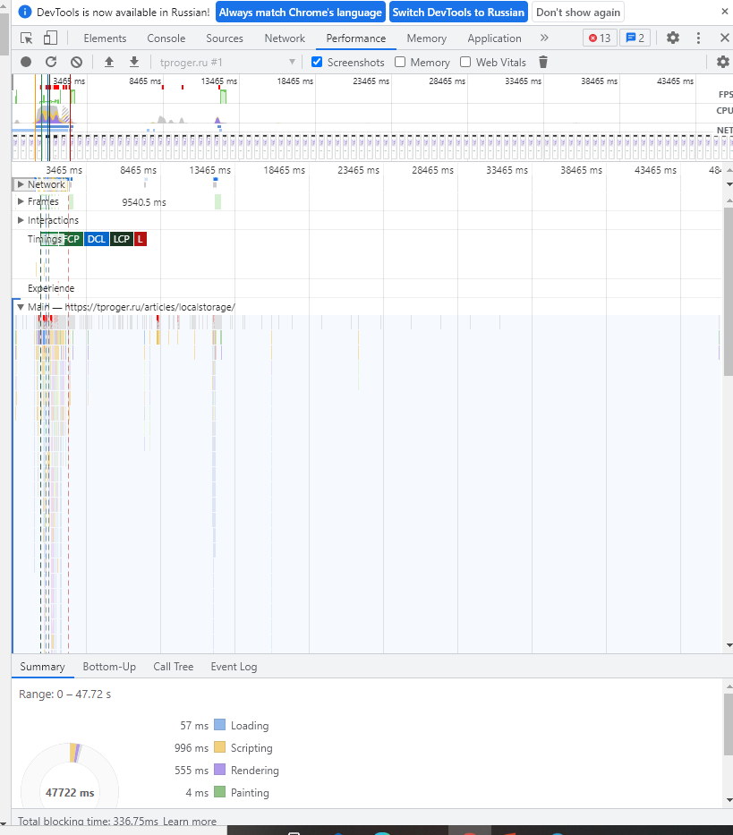
панель PERFORMANCE:
Эта вкладка используется при необходимости просмотра затраченного времени:
на что оно было потрачено,
сколько надо было времени на тот или иной процесс.
Здесь отображается абсолютно вся активность, включая загрузку ресурсов и выполнения кода.

Slide 8
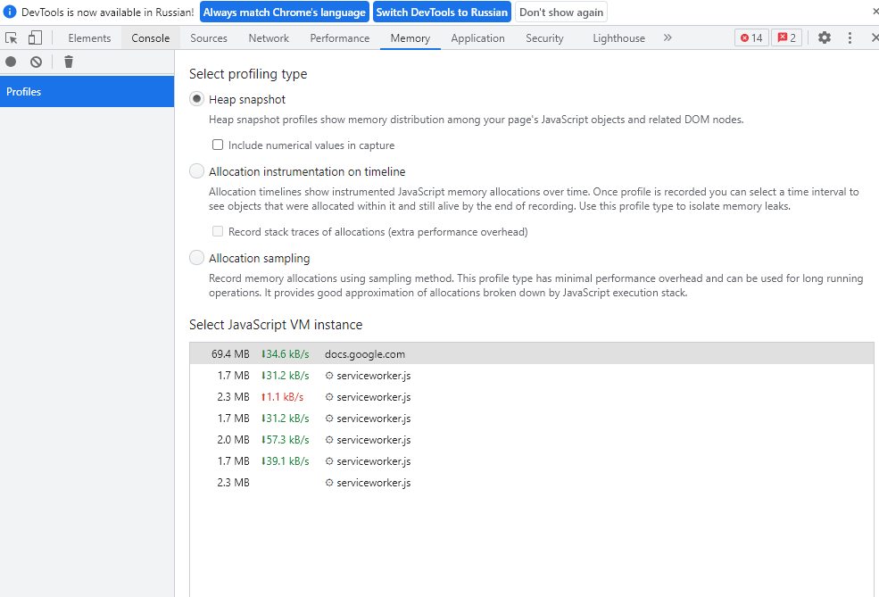
Панель Memory:
Эта панель дает возможность отследить время исполнения и использования памяти веб приложением или страницей, таким образом помогая понять где именно тратится много ресурсов и как можно оптимизировать код.

Slide 9
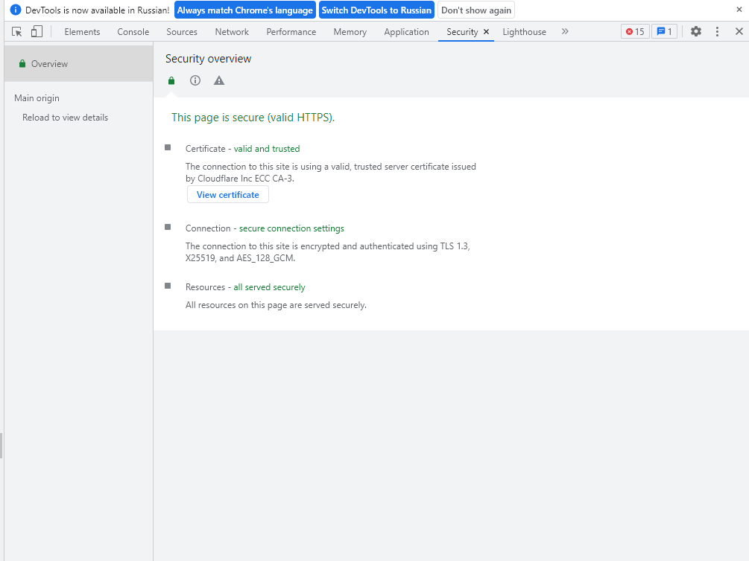
Панель Security:
Security Panel показывает информацию о каждом запросе и подсвечивает те запросы, по которым сайт не получает ожидаемой зеленой иконки в статусе.
Кроме того, можно получить следующую информацию:
о проверке сертификата, подтвердил ли сайт свою подлинность TLS-сертификатом;
TLS-соединения, использует ли ваш сайт современные безопасные протоколы;
о безопасности загрузки других источников.

Slide 10
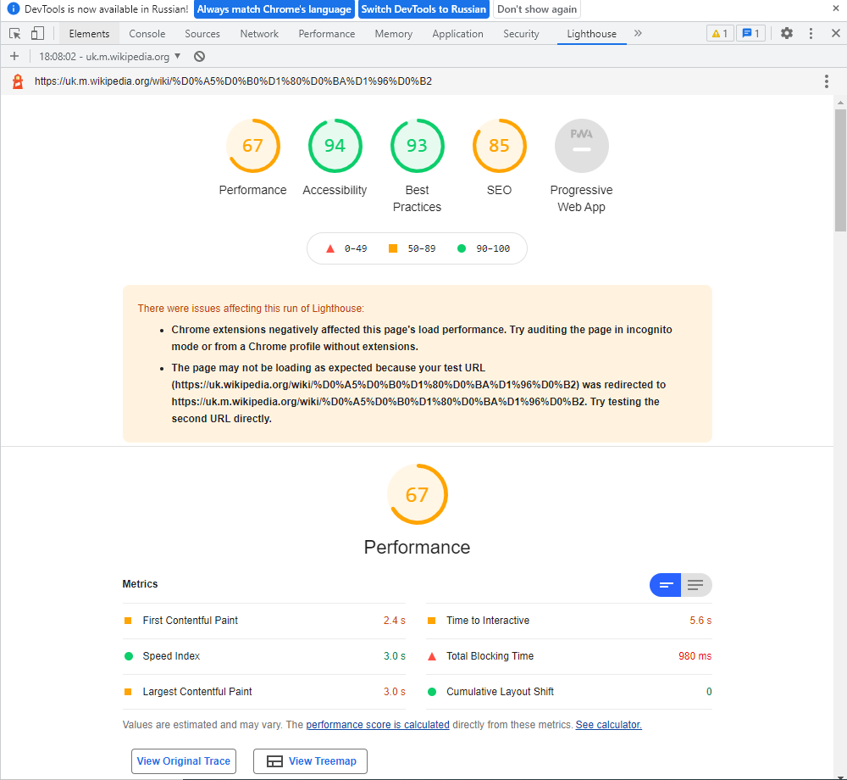
Панель lighthouse:
Lighthouse - это автоматизированный инструмент с открытым исходным кодом для улучшения качества веб-страниц. Вы можете запустить его на любой веб-странице. Он проводит аудит производительности, доступности, прогрессивных веб-приложений, SEO и многого другого.

Slide 11
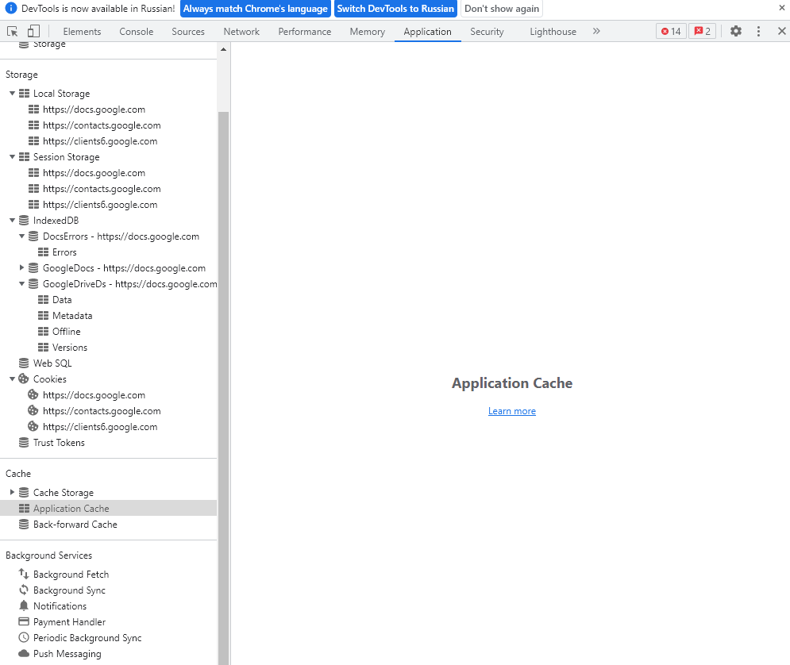
ПАНЕЛЬ APPLICATION:
Вкладка, которая предназначена для исследования загруженных элементов.
Используйте панель манифеста, чтобы проверить манифест веб-приложения и инициировать события добавления на главный экран.
Используйте панель Service Workers для целого ряда задач, связанных с Service Workers , таких как отмена регистрации или обновление службы, эмуляция push -событий, переход в автономный режим или остановка Service Workers.
Просмотрите кеш своего сервис-воркера на панели Cache Storege .
Отмените регистрацию сервисного работника и очистите все хранилище и кеши одним нажатием кнопки на панели Очистить хранилище .

Slide 12
Local storage and session storage
Объекты веб-хранилища localStorage и sessionStorage позволяют хранить пары ключ/значение в браузере.
Local Storage
Session Storage
Локальное хранилище - это объект Local Storage, который позволяет хранить данные для каждого домена в течение неограниченного времени (после закрытия вкладки браузера, самого браузера, перезагрузки компьютера), а точнее пока пользователь самостоятельно не удалит данные.
Local Storage нужен для хранения данных объекта между сессиями клиента.
Сессионное хранилище - это объект Session Storage, который позволяет хранить данные для каждого домена, доступные на протяжении сессии, пока открыт браузер, и даже в том случае, если была осуществлена перезагрузка страницы. Однако закрытие вкладки браузера, самого браузера или перезагрузка компьютера приводит к удалению данных из Session Storage.
Объект Session Storage используется гораздо реже, чем Local Storage.

Slide 13
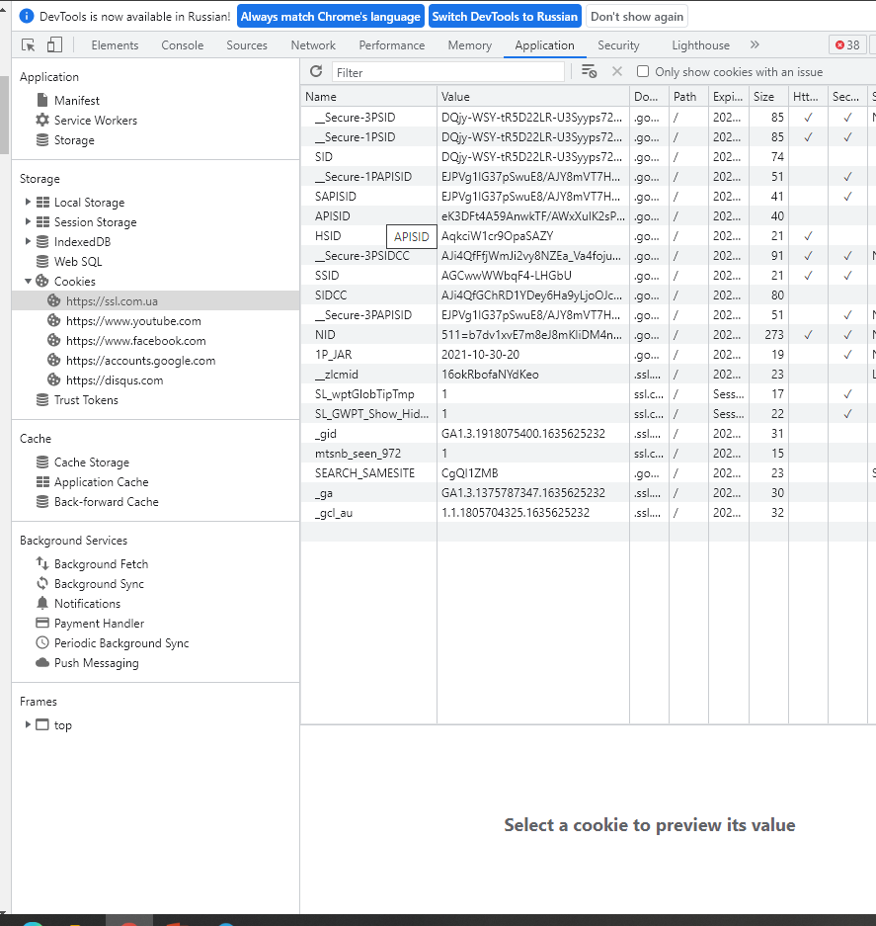
Что такое cookies?
Cookies — это небольшие текстовые файлы у нас на компьютерах, в которых хранится информация о наших предыдущих действиях на сайтах. Кроме входов в аккаунты они умеют запоминать:
предпочтения пользователей, например, язык, валюту или размер шрифта.
товары, которые мы просматривали или добавили в корзину;
текст, который мы вводили на сайте раньше;
IP-адрес и местоположение пользователя;
дату и время посещения сайта;
версию ОС и браузера;
клики и переходы.
Файлы cookies – это файлы, создаваемые веб-сайтами, которые вы посещаете. Они делают работу в Интернете проще и удобнее.

Slide 14
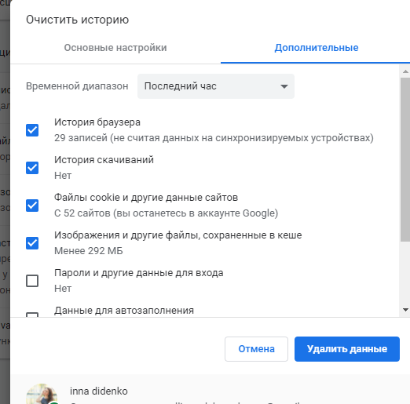
Что такое кеш -память?
Кэш - это буфер между браузером и интернетом, в котором сохраняются посещённые пользователем страницы. Вместо того, чтобы скачивать их из интернета, браузер может «достать» страницы из кэша, что значительно сокращает скорость загрузки страниц. В кеш-памяти сохраняется определенная информация с веб-страниц (например, изображения), чтобы в следующий раз они открывались быстрее.

Slide 15
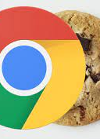
Удалять или нет?
Зачем чистить кэш?
Веб-страницы могут отображаться некорректно в связи с тем, что в них были внесены изменения, а браузер продолжает использовать устаревшие данные из кэша. С накоплением кэша место на компьютере, пусть незначительно, но уменьшается.
Зачем чистить cookies?
Воспользовавшись компьютером, посторонний человек может посещать форумы и сайты под именем владельца компьютера. Большое количество сохраняемых кук ведет к сокращению места на жестком диске. Пользуясь куки, можно проследить историю перемещений в сети, что нежелательно с точки зрения конфиденциальности.
Что произойдет после удаления данных?
После очистки кеша и удаления файлов cookies: Будут удалены некоторые настройки сайтов, например сохраненные имена пользователей и пароли. Возможно, некоторые сайты будут открываться медленнее, чем раньше, так как изображения и другой контент придется загружать заново.

Slide 16


Slide 17
Информация для доклада:
https://ssl.com.ua/blog/what-are-cookies/
https://help.dnevnik.ru/hc/ru/articles/203475608-%D0%A7%D1%82%D0%BE-%D1%82%D0%B0%D0%BA%D0%BE%D0%B5-%D0%BA%D1%8D%D1%88-%D0%BA%D1%83%D0%BA%D0%B8-%D0%B8-%D0%B7%D0%B0%D1%87%D0%B5%D0%BC-%D0%B8%D1%85-%D1%87%D0%B8%D1%81%D1%82%D0%B8%D1%82%D1%8C-
https://support.google.com/accounts/answer/32050?hl=ru&co=GENIE.Platform%3DDesktop
https://tproger.ru/articles/localstorage/
https://learn.javascript.ru/localstorage
https://habr.com/ru/post/349164/
https://dou.ua/lenta/articles/chrome-dev-tools-guide/
https://habr.com/ru/post/548898/

